Slide 1


IASI Ecosystem
IASI ECOSYSTEM
Ingeniería Aumentada
con Sistemas Inteligentes
De la tesis metodológica a la infraestructura operativa
METODOLOGÍA · SOFTWARE · INFRAESTRUCTURA · PUBLICACIÓN
IASI · Ingeniería Aumentada con Sistemas Inteligentes

Slide 2

IASI está en construcción
WORK IN PROGRESS
IASI · Ingeniería Aumentada con Sistemas Inteligentes

Slide 3



Índice
íNDICE
ÍNDICE
Una lectura rápida de la idea, los productos, la infraestructura y la forma de publicación.
01
IASI nace como metodología
02
Ecosistema
03
Productos IASI
04
Principios de infraestructura
05
Topología IASI Infrastructure V2
06
Nodos y responsabilidades
07
Publicación y materialización
DEL CONCEPTO
AL SISTEMA
08
Promoción desde labs/work
09
Próximos pasos
IASI · Ingeniería Aumentada con Sistemas Inteligentes
IASI · Ingeniería Aumentada con Sistemas Inteligentes

Slide 4


origen portada
IASI ECOSYSTEM
Ingeniería Aumentada
con Sistemas Inteligentes
De la tesis metodológica a la infraestructura operativa
METODOLOGÍA · SOFTWARE · INFRAESTRUCTURA · PUBLICACIÓN
IASI · Ingeniería Aumentada con Sistemas Inteligentes
IASI · Ingeniería Aumentada con Sistemas Inteligentes

Slide 5
IASI preguntas
IASI nace como metodología
Ingeniería Aumentada con Sistemas Inteligentes (IASI) nace de unas preguntas muy sencillas:
Si los Sistemas Inteligentes (actualmente conocidos popularmente como IA) ya son parte de la realidad:
¿Cómo podemos integrarlos de forma rigurosa en la ingeniería?
¿Cómo cambia la forma en que hacemos ingeniería cuando participan en ella?
¿Cómo afecta su participación a las personas, los roles, las responsabilidades y la toma de decisiones?
A partir de aquí, el proyecto nace from scratch¹, sin asunciones previas y con unos principios claros
As implementation costs less and less, knowledge becomes more and more valuable
¹From scratch es un concepto teórico, significa que nace sin asunciones ni condicionantes previos, pero nada nace desde cero, en este desde la experiencia de mas 30 años diseñando y creando diferentes software y metodologias
IASI · Ingeniería Aumentada con Sistemas Inteligentes
IASI · Ingeniería Aumentada con Sistemas Inteligentes

Slide 6
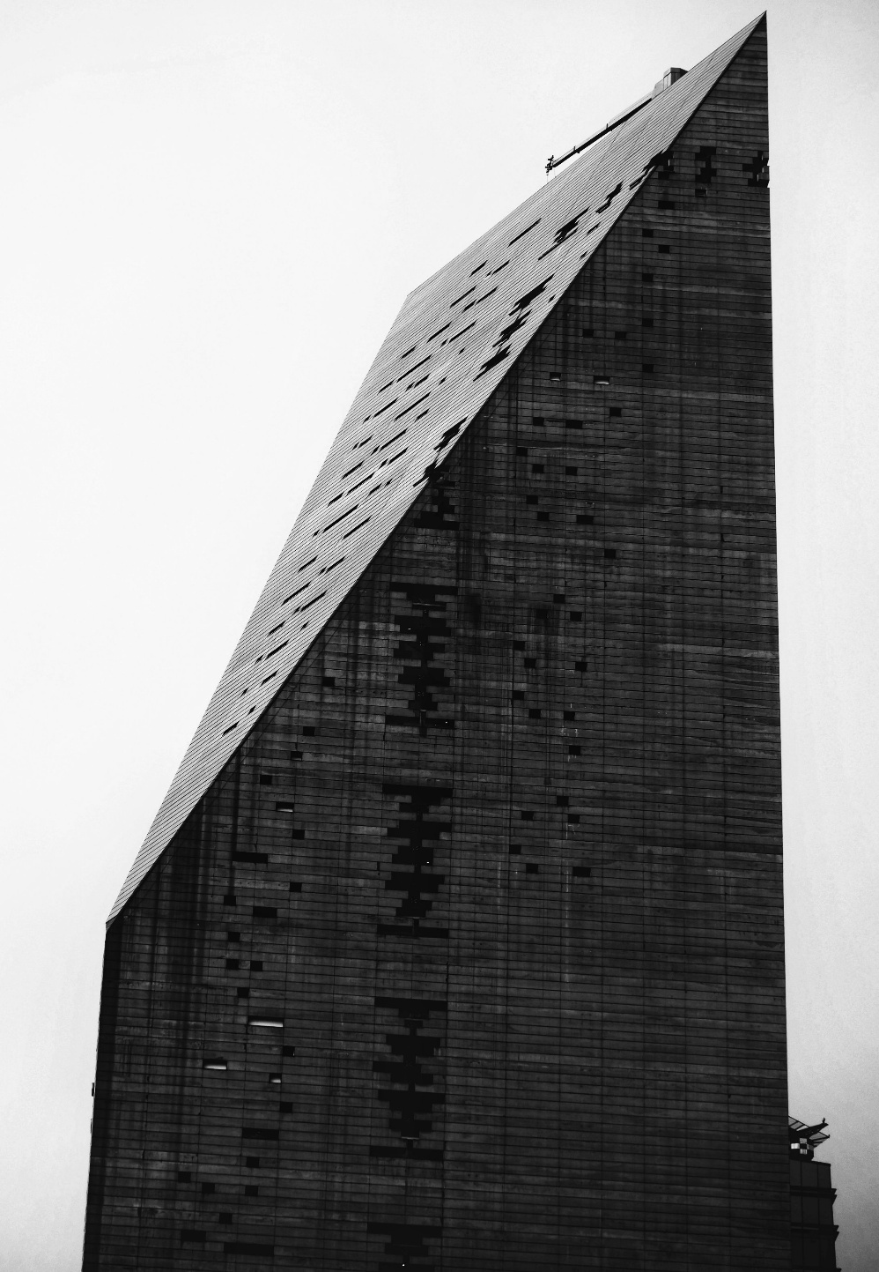

principios
IASI Principios
No adaptamos el problema a la herramienta. Adaptamos la herramienta al problema.
Primero el problema, después, la metodología, herramientas y tecnología.
Ante una nueva necesidad:
  Si existe “algo” en el mercado y nos vale, se usa
  Si existe pero no es suficiente, se adapta, extiende o integra
  Si no existe, se crea
Crear es una opción, no una obligación. Reutilizar tampoco es un dogma
No se prescribe un stack, se prescribe una forma de decidir el stack
IASI · Ingeniería Aumentada con Sistemas Inteligentes

Slide 7

Iasi-iasi
IASI sobre IASI
IASI es objeto y producto de su propia ingeniería y metodología.
IASI se construye aplicando los principios, prácticas, herramientas e infraestructura que el propio IASI desarrolla.
IASI se construye con IASI.
IASI aplica sobre sí mismo la ingeniería y metodología que propone.
IASI no solo define una forma de hacer ingeniería: se desarrolla utilizando esa misma forma
La construcción de IASI es también una aplicación real de IASI.
IASI evoluciona mediante los mismos mecanismos de ingeniería que investiga y define.
IASI
Evoluciona el método
Construye el ecosistema
Genera evidencia y experiencia real
←
BOOTSTRAPPING BY DESIGN
IASI · Ingeniería Aumentada con Sistemas Inteligentes

Slide 8
IASI nace como metodología
IASI nace como metodología
INTRODUCCIÓN
El punto de partida son libros, pero el campo de juego real es más grande.
Aunque IASI nace como una metodología, es decir, como texto, libro y marco conceptual, el entregable inicial se plantea como tres volúmenes.
No solo “escribir sobre”
IASI también construye el entorno donde esas ideas se prueban, viven y se vuelven operativas.
No solo “usar IA”
Pero cuando los Sistemas Inteligentes participan en la propia ingeniería, la metodología necesita suelo operativo: infraestructura, software, herramientas, repositorios, automatismos y formas de materializar artefactos.
La cuestión no es añadir una herramienta, sino diseñar cómo humano y SI colaboran con trazabilidad y criterio.
No solo “documentación”
TESIS → PRÁCTICA
Los artefactos editables y publicables se tratan como parte del sistema de ingeniería.
IASI · Ingeniería Aumentada con Sistemas Inteligentes
03
IASI · Ingeniería Aumentada con Sistemas Inteligentes

Slide 9
Problema-primero
PRINCIPIOS IASI
El problema va primero
No elegimos primero una herramienta y después intentamos que el problema quepa dentro.
FROM SCRATCH
PROBLEM-FIRST
Partimos del problema
Las herramientas se adaptan
Definimos qué necesitamos conseguir, qué restricciones existen y qué significa que la solución sea válida.
Metodologías, frameworks y tecnologías son medios. Se eligen, ajustan o descartan según el problema, no al revés.
PROBLEMA
→
REQUISITOS
→
DECISIONES
→
HERRAMIENTAS
Primero entendemos qué necesitamos. Después decidimos cómo construirlo.
IASI · Ingeniería Aumentada con Sistemas Inteligentes
05

Slide 10
Uasr-adaptar-crear
PRINCIPIOS IASI
Usar · Adaptar · Crear
No reinventamos por sistema. Tampoco aceptamos una herramienta como límite del problema.
01
02
03
USAR
ADAPTAR
CREAR
Si existe y nos vale,
Si existe pero no es suficiente,
Si no existe,
lo utilizamos.
lo adecuamos, extendemos o integramos.
lo construimos.
Crear es una opción, no una obligación. Reutilizar tampoco es un dogma.
IASI · Ingeniería Aumentada con Sistemas Inteligentes
06

Slide 11

Del libro al ecosistema
De los libros al Ecosistema
ECOSISTEMA
Los tres volúmenes son la tesis.
La infraestructura es el laboratorio donde se vuelve tangible.
Volumen I
Fundamentos de Ingeniería Aumentada y cambio de paradigma.
IASI operativo
Infraestructura
Software
Volumen II
Hyper-V, red privada, nodos especializados
iasi-r · iasi-lua · iasi-dev · iasi-rstudio
La tesis se vuelve operativa
Método, prácticas, ciclos de vida y artefactos.
Herramientas
Publicación
Quarto, PowerPoint, repos, IA local y cloud
web navegable, PDF, documentación derivada
Volumen III
Metodología, gobierno, auditoría, operación y evolución.
IASI · Ingeniería Aumentada con Sistemas Inteligentes
Índice
04
IASI · Ingeniería Aumentada con Sistemas Inteligentes

Slide 12
Productos Portada
PRODUCTOS IASI
Productos IASI
Software nacido de necesidades reales del ecosistema
IASI-R · IASI-LUA · IASI-DEV · IASI-RSTUDIO
IASI · Ingeniería Aumentada con Sistemas Inteligentes

Slide 13
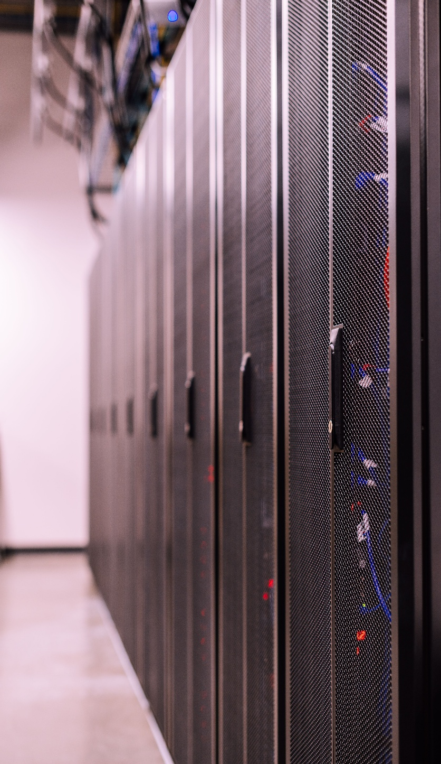
Productos indice
PRODUCTOS IASI
Los productos IASI son software que se crea para cubrir las necesidades de diseño, desarrollo, productividad, etc.
de su ecosistemas.
Pero que no se limitan a IASI, tienen su propio ciclo de vida y pueden satisfacer necesidades comunes en muchos otros
tipos de proyectos con unos mínimos ajustes sin cambiar su diseño ni su arquitectura.
Actualmente:
Iasi-R
Iasi-dev
Iasi-lua
Iasi-RStudio
IASI · Ingeniería Aumentada con Sistemas Inteligentes

Slide 14




















Iasi-r
PRODUCTOS IASI: iasi-R
iasi-R es un paquete R (iasi) focalizado para trabajar con un proyecto o conjunto de proyectos R agrupados bajo una única unidad CVS.
El paquete permite homogeneizar cualquier documento de acuerdo con las normas, estilos y maquetación de una organización, tipo de documento y formatos de salida
También implementa, y obliga a usarlo, el flujo de trabajo de la metodología IASI
Validate: Verifica si el proyecto cumple los requerimientos de IASI
Build: Construye el artefacto
Publish: Realiza el proceso de post-producción sobre los documentos de acuerdo con los estándares de la organización
Release: Genera el artefacto como validado y aprobado
Validate
Build
Publish
Release
IASI · Ingeniería Aumentada con Sistemas Inteligentes

Slide 15
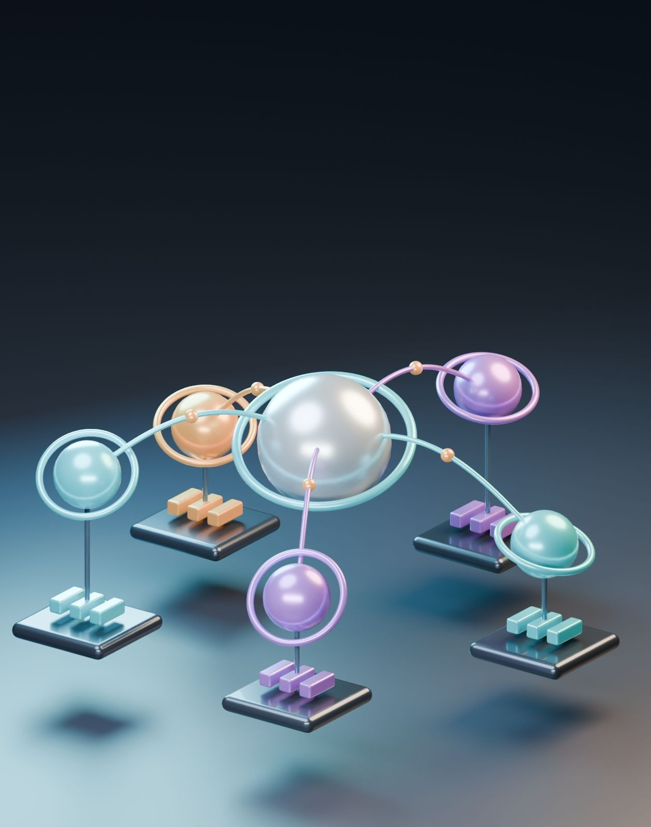
Iasi-dev
PRODUCTOS IASI: iasi-dev
iasi-dev es un CLI (Command Line Interface) destinado a facilitar y automatizar el flujo de proceso del ecosistema IASI de manera tanto individual como colectiva.
También incluye facilidades para procesos y tareas que se han identificado como comunes y repetitivas en el proceso de creación de IASI.
También implementa, y obliga a usarlo, el flujo de trabajo de la metodología IASI
Permite trabajar en modo Comando o Workflow, ejemplos:
Comandos | Workflows
Commit | Build
Materialize | Publish
Build | Release
Publish | Promote
Restore
IASI · Ingeniería Aumentada con Sistemas Inteligentes

Slide 16



Iasi-lua
PRODUCTOS IASI: iasi-lua
iasi-lua son un conjunto de extensiones sobre Quarto usando LUA que también se exponen mediante una interfaz MCP (Model Context Protocol).
Extension
PlantUML | Extensión estándar para la creación de diagramas de cualquier tipo
Shiny | Extensión para incluir Shiny apps en páginas HTML
Graphics | Extensión para crear presentaciones simples estilo powerpoint
IASI · Ingeniería Aumentada con Sistemas Inteligentes

Slide 17
Iasi-rstudio
PRODUCTOS IASI: iasi-RStudio
iasi-RStudio es un plugin para RStudio orientado a facilitar e integrar la metodología IASI dentro de RStudio.
Su objetivo es permitir a un usuario:
Crear proyectos de documentación automáticamente mediante el uso de plantillas
Permitir la creación de registros EDR (Engineering Decissions Record) de una manera rápida y normalizada
Integrar los workflows de trabajo
Otras funciones
IASI · Ingeniería Aumentada con Sistemas Inteligentes

Slide 18

Infraestructura Portada
INFRAESTRUCTURA IASI
INFRAESTRUCTURA IASI
Software nacido de necesidades reales del ecosistema
IASI-R · IASI-LUA · IASI-DEV · IASI-RSTUDIO
IASI · Ingeniería Aumentada con Sistemas Inteligentes

Slide 19

Principios de infraestructura
Principios de infraestructura
PRINCIPIOS
La infraestructura no es decorado técnico. Es parte del método.
Local-first
Separación clara
Materializable
Entorno controlado para aprender, construir, romper y recomponer sin pedir permiso al Olimpo cloud.
Arquitectura estable, laboratorio experimental y zona franca no son lo mismo.
Una fuente puede producir salidas distintas: web, PDF, documentación, entornos, scripts.
Trazable
Promoción explícita
Extensible
Cada derivación debe poder explicarse: qué fuente, qué target, qué reglas y qué resultado.
Nada pasa de playground a arquitectura por ósmosis. Se decide y se documenta.
Los nodos futuros, como iasi-tests, quedan previstos sin contaminar la topología actual.
CONTROL LOCAL · SEPARACIÓN · TRAZABILIDAD · PROMOCIÓN
IASI · Ingeniería Aumentada con Sistemas Inteligentes
Índice
11

Slide 20

Topología IASI Infrastructure V2
IASI Infraestructura
IASI INFRASTRUCTURE
Subred privada IASI en Hyper-V con arquitectura estable y playground deliberado.
STABLE ARCHITECTURE
iasi-dev
iasi-tools
iasi-ai
iasi-labs
Windows
entorno de desarrollo
Ubuntu Server
servicios de ingeniería
Ubuntu Server + GPU
Ollama · modelos
Kubuntu GUI
labs · PoC
10.77.0.10
10.77.0.20
10.77.0.30
10.77.0.40
iasi-net
Hyper-V Internal Switch + NAT · 10.77.0.0/24 · gateway 10.77.0.1
iasi-work
iasi-tests
zona franca
ad hoc · temporal
zona franca
ad hoc · temporal
dynamic / reserved
dynamic / reserved
IASI · Ingeniería Aumentada con Sistemas Inteligentes
12
IASI · Ingeniería Aumentada con Sistemas Inteligentes

Slide 21

Nodos y responsabilidades
NODOS
Nodos y responsabilidades
Cada máquina existe porque cumple una función distinta en el sistema de ingeniería.
UNA FUNCIÓN DISTINTA POR NODO
iasi-dev · Windows
iasi-tools · Ubuntu Server
iasi-ai · Ubuntu Server + GPU
Desarrollo interactivo, IDEs, edición, operación diaria.
Servicios de ingeniería, automatización, soporte a repositorios.
Runtime de Sistemas Inteligentes, modelos, inferencia local.
iasi-labs · Kubuntu
iasi-work · Zona franca
iasi-tests · Reservado
Entorno experimental con GUI para pruebas, PoC y aprendizaje.
Trabajo temporal y pruebas ad hoc fuera de la arquitectura estable.
Futuro nodo dedicado a testing. No se usa como playground.
IASI · Ingeniería Aumentada con Sistemas Inteligentes
Índice
13

Slide 22
PPTX maestro, web navegable y PDF opcional
PUBLICACIÓN
PPTX maestro, web navegable y PDF opcional
La comodidad de edición no se sacrifica: se convierte en fuente autoral.
UNA FUENTE AUTORAL
Regla de oro
web navegable
Se edita el PPTX. La web y el PDF se regeneran. No hay dos fuentes de verdad peleándose en un callejón.
presentation.pptx
PDF opcional
Semántica IASI
materialize toma una representación fuente y produce una representación utilizable derivada: web, PDF, documentación, infraestructura, scripts o paquetes.
IASI · Ingeniería Aumentada con Sistemas Inteligentes
Índice
14

Slide 23
De experimento a arquitectura
PROMOCIÓN
De experimento a arquitectura
La frontera entre probar y adoptar debe ser explícita. Esa frontera es ingeniería.
iasi-work
iasi-labs
arquitectura estable
prueba ad hoc
PoC validada
promoción explícita
EXPERIMENTAR
VALIDAR
PROMOVER
Criterios
Evidencias
Resultado
Funciona, se entiende, se documenta, se puede repetir y tiene dueño.
Notas, scripts, repos, decisiones, configuraciones y resultados observables.
Lo experimental deja de ser experimento cuando entra en la arquitectura con nombre y reglas.
IASI · Ingeniería Aumentada con Sistemas Inteligentes
Índice
15

Slide 24
Próximos pasos
PRÓXIMOS PASOS
Próximos pasos
Convertir esta presentación en una pieza viva del ecosistema IASI.
1
Completar contenido
2
Definir conversión web
Añadir notas, decisiones y enlaces internos/externos.
Mantener navegación, anclas y pantalla completa.
3
Añadir target PDF
4
Integrar con materialize
Salida estática para distribución y archivo.
PPTX como source artifact dentro del flujo IASI.
Cierre: IASI no solo se describe. Se materializa.
IASI · Ingeniería Aumentada con Sistemas Inteligentes
Índice
16

